Slide 1
PATIKA INNOVA
MUSTAFA BULU

Slide 2
GITHUB LINK
https://github.com/MustafaBulu

Slide 3
PATIKA INNOVA
MUSTAFA BULU 8 OCAK 2022

Slide 4
CompILER
Derleyici, yüksek seviye bir programlama dilinde (high-level programming language) yazılmış bir kaynak kodun, başka bir hedef dile veya bilgisayarın/işlemcinin anlayabileceği makine diline tercümesini yapan bir programdır.

Slide 5
INTERPRETER
Interpreter, yüksek seviyeli programlama dili ile yazılmış bir programı adım adım makine diline çeviren ve makine dilindeki talimatları çalıştıran programlardır.

Slide 6
Compıler INTERPRETER farkı
Compiler bir programı bütün olarak alır ve çevirirken; Interpreter programı satır Çöpler çevirir.
Compiler’da, bir hata oluştuduğunda, çeviri işlemi durur ve hata giderildikten sonra bütün program yeniden çeviri işlemine tabii tutulur. Interpreter, bunun tam aksine olarak, eğer bir hata meydana geldiğinde, o anki çeviriyi engeller ve hata giderildiğine çeviriyi kaldığı yerden devam ettirir. Bu yüzden debug işlemi daha kolaydır.

Slide 7
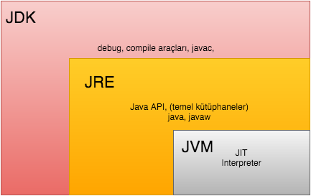
JDK Jre JVM ve JIT

Slide 8
JDK Jre JVM ve JIT
JIT: JIT, Java Sanal Makinesi'nin (JVM) yürütme süresini hızlandırmak için kullanılan parçasıdır. JIT ler küçük compilerlardır.
JVM(Java Virtual Machine): Javanın farklı işletim sistemlerinde çalışmasını sağlayan yapıdır.(jit+interpreter)
JRE: JVM e ek olarak API ler ve bazı temel kütüphaneleri içeren bileşenlerdir.
JDK(Java Development Kit): JDK lar JRE ye ek olarak Java kütüphaneleri, Java Kaynak Derleyicileri, Java debuggerları, bundling and deployment tooll ları içerir.

Slide 9

Java 8 İLE GELEN ÖZELLİKLER
Lambda expressions
Functional interfaces
Method references
Stream API
Optional class
Concurrency Enhancements
JDBC Enhancements etc.

Slide 10
Java 8 İLE GELEN ÖZELLİKLER
Lambda expressions: Lambda expressionlar, herhangi bir class’a ait olmadan iş yapabilen fonksiyonlardır. Lambda ile birlikte Java, funtional programming dünyasına da girmiş bulunmaktadır.
Functional interfaces: Tek bir abstract(soyut) methodu bulunan interface’ler için kullanılan tanımdır. Lambda ifadeleri ile sıkı bir ilişki içerisindedir. Ayrıca Single Abstract Method Interfaces (SAM Interfaces) olarak da bilinir. Functional interface’ler default ve static methodlar içerebilir ancak tek bir tane abstract methodu olmalıdır. Bunun nedeni de lambda ifadeleri ile çalışabilmesini sağlamaktır.

Slide 11
Java 8 İLE GELEN ÖZELLİKLER
Method references : Method references da yine lambda ve functional interface domaini ile gelen ve bir arada kullanılabilen özelliklerden biridir.
Stream API : Stream API, Collection’lar üzerinde bazı işlemleri yapmayı kolaylaştıran bir yapıdır. Stream API sayesinde sık kullanılan çeşitli operasyonları yapabilirsiniz.
Optional class: Java 8 ile birlikte gelen özelliklerden biri de bir objenin kullanılmadan önce yapılan null check’lerin daha okunabilir ve kontrol edilebilir olmasını sağlayan Optional yapısıdır. Optional class ile daha safe ve NPE almayan kod yazılabiliyor. Objenizi Optional ile wrap ederek eğer null değilse kullan, null ise başka birşey yap diyebiliyorsunuz.

Slide 12
Java 8 İLE GELEN ÖZELLİKLER
Concurrency Enhancements: Java 8 ile birlikte yeni Concurrency API geliştirildi ve concurrent/multitasking işlemler anlaşılır bir hale geldi. Java 8 ile birlikte artık açık olarak Thread nesneleri oluşturmak ve yönetmek zorunda kalınmıyor.
JDBC Enhancements etc. : Java 8 ile birlikte artık JDBC-ODBC bridge desteklenmiyor. Oracle bu konuda database vendorün sağlayacağı JDBC-ODBC bridge’yi kullanmanızı öneriyor.JDBCType, SQLType gibi birçok interface eklendi. Bazı güvenlik geliştirmeleri ile birlikte pure JDBC işlemleri Java 8 ile çalışacak hale getirildi.

Slide 13
Java Pass BY value müdür Pass By Reference mıdır?
Pass By Value: Pass by Value” yaklaşımı uygulandığında, metotun içine aldığı parametrenin değeri, belleğin başka bir yerine kopyalanır. Şayet metodun değişkenine erişmek veyahut bu değişkeni değiştirmek isterseniz, yalnızca kopyaya erişilir/değiştirilir, orijinal değere dokunulmaz.
Pass By Referance: Referans ile geçirme, değişkenin hafıza adresinin ilgili metoda iletildiği anlamına gelir. Yani hafızada ilgili değişkenin değerini saklayan bloğun adresi, metoda geçirilir.

Slide 14
Java Pass BY value müdür Pass By Reference mıdır?
Java pass by value bir dildir.

Slide 15
Prımıtıve type, wrapper class
Primitive tipler: Değerleri stack üzerinde tutulan ilkel tiplerdir. 8 tanedir. Bunlar: byte short int long,double float char booelean. Serileştirme yapılamaz.
Wrapper: Wrapperlar primitive türlerin objeye daha yakın olan halleridir. Heapte tutulur. Serileştirme yapılabilir.
Farkları:
Primitive tipler stackte tutulurken wrapper classlar heapte tutulur.
Primitive tiplerde serileştirme yapılamaz, wrapper classlarda serileştirme yapılabilir.

Slide 16
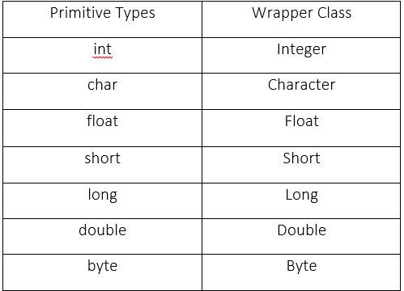
Prımıtıve type, wrapper class

Slide 17
? Stack hafıza, heap hafıza
Stack ve Heap bellekte (ram) bulunan mantıksal yapılardır. Primitif tip dediğimiz int, short, byte, long, decimal, double, float gibi tipler value type (değer tipi) olarak adlandırılır ve stack de tutulur. Çalışma zamanından (runtime) önce bu değerlerin bilinmesi gerekir ve işletim sistemi program çalışmadan önce stack de belirli bir yer ayırır eğer bu bölüm kodu yazan kişi tarafından aşılırsa stack taşma hatası ile (stack overflow) karşılaşılabilir.. Stack de veriler üst üste (LIFO) mantığında dizilir ve sırası gelmeden aradaki bir değer ile işlem yapılamaz. Class type (Sınıf tipi) değişkenler referans tiplerdir referans ettikleri model (referans) stack de değerleri ise heap de saklanır.

Slide 18
Serileştirme
Java Serialization API sayesinde bir nesnenin birebir kopyasını, Java platformu dışında da depolayabiliriz. Bu mekanizma ile daha sonra, nesneyi depolanan yerden çekip, aynı durum (state) ve özellikleri ile kullanmaya devam edebiliriz. Tüm bu sisteme, Object Serialization (Nesne Serileştirme) adı verilir. Serileştirme yapmak istediğimiz classda serializable implement edilmelidir.
Neden serileştirme yaparız?
Dataları bir yerden bir yere taşırken datalar bozulmasın, düzgün çalışsın diye kullanılabilir.

Slide 19
PATIKA INNOVA
MUSTAFA BULU 9 OCAK 2022

Slide 20
S.o.l.ı.d
Single responsibility principle
Open-closed principle
Liskov substitution principle
Interface segregation principle
Dependency Inversion Principle

Slide 21
S.o.l.ı.d
Single responsibility principle: Bir sınıfın, bir fonksiyonun yapması gereken yalnızca bir işi olması gerekir.
Open-closed principle: Bir sınıf ya da fonksiyon halihazırda var olan özellikleri korumalı ve değişikliğe izin vermemelidir. Yani davranışını değiştirmiyor olmalı fakat aynı zamanda yeni özellikler kazanabiliyor olmalıdır.
Liskov substitution principle:Kodlarımızda herhangi bir değişiklik yapmaya gerek duymadan alt sınıfları, türedikleri(üst) sınıfların yerine kullanabilmeliyiz.

Slide 22
S.o.l.ı.d
Interface segregation principle: Sorumlulukların hepsini tek bir arayüze toplamak yerine daha özelleştirilmiş birden fazla arayüz oluşturmalıyız.
Dependency Inversion Principle: Sınıflar arası bağımlılıklar olabildiğince az olmalıdır özellikle üst seviye sınıflar alt seviye sınıflara bağımlı olmamalıdır.

Slide 23
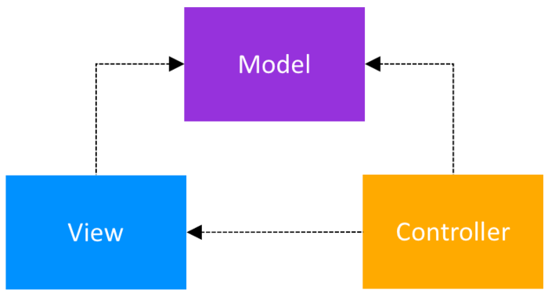
MVC(Model-View-Controller)

Slide 24
MVC(Model-View-Controller)
Model, MVC’de projenin iş mantığının (business logic) oluşturulduğu bölümdür.
View, MVC’de projenin arayüzlerinin oluşturulduğu bölümdür.
Controller, MVC’de projenin iç süreçlerini kontrol eden bölümdür. Bu bölümde View ile Model arasındaki bağlantı kurulur.

Slide 25

Java 9 İle gelen özellikler
1)Moduler Sistem
2)Process API : İşletim sistemi processlerinin yönetilmesine ve kontrol edilmesine yönelik iyileştirmeler.
3)Varibale Handles : Nesne alanları ve dizi öğeleri üzerinde java.util.concurrent.atomic ve sun.misc.Unsafe metotlarına karşılık gelen bir yenilik.
4)Compact String: String ifadelerin hafızada daha az yer kaplamasını hedefleyen yenilik.

Slide 26
Java 9 ile gelen özellikler
5)Concurrreny: Flow API ile Reactive programlamanın temeli olan Publish-Subscribe yapısına yönelik yenilik.
6)Koleksiyonlar için Factory Method: Koleksiyon örneği oluştururken, koleksiyonun başlangıç elemanlarının verilmesini sağlayan bir yenilik. (List<Integer> numbers = List.of(1,2,3,4);)
7)Stack-Walking API: Program’ın stack izini inceleyebilmeye yönelik bir yenilik.
8)jshell: REPL in java’ya eklenmesi. Komut satırından java kodu yazmamızı sağlayan yenilik.

Slide 27
Java 9 ile gelen özellikler
9) jlink: Bir çalışma zamanı imajı oluşturmak için modül setlerini birbirine bağlayan bir komut satırı aracıdır.
10) AOT Compiler: JIT öncesi byte kodun native koda çevrilmesine dair yenilik.
11) Milling Project Join : Bir kaç küçük değişikliği içerir.
12) G1 Garbage Collector: Default olarak kullanılır hale gelmesi.

Slide 28
Creational Design Patterns
Yaratımsal tasarım kalıpları, yazılım nesnelerinin nasıl yaratılacağı hakkında genel olarak öneriler sunarak kullandığı esnek yapı sayesinde daha önceden belirlenen durumlara bağlı olarak gerekli nesneleri yaratır. Yaratımsal desenler, hangi nesnenin çağrılması gerektiğini izlemeden sistemin uygun nesneyi çağırmasını sağlayan tasarım kalıplarıdır. Nesnelerin yaratılması gerektiği durumlarda uygulamaya farkedilebilir bir esneklik katar. Esas amaç, iyi bir yazılımın içinde barındırdığı nesnelerin nasıl yaratıldığından bağımsız olarak tasarlanması gerekliliğidir.

Slide 29
Creational Design Patterns
Yaratımsal kalıplar, uygulamanın çalışma süreci içerisinde oluşturulması gereken nesneler ve bu nesnelerin belli yapılar dahilinde oluşturulmasını öngören beş farklı şablondan (desen) oluşur.
Fabrika Metodu (Factory Method)
Soyut Fabrika Metodu (Abstract Factory Pattern)
Tekil Kalıp - Yegane (Singleton Design Pattern)
Yapıcı Kalıp ( Builder Design Pattern)
İlk örnek Kalıp - Örnek ( Prototype Design Pattern)

Slide 30
Creational Design Patterns
Abstract Factory :Üretimle ilgili tasarımlarda önem kazanmaktadır. Fabrika ve ürün grubu gibi ilişkiler bir kez tanımlanır. Bu tasarımda önemli olan yapısal olarak birbirine benzeyen ürünlerin ortak bir ara katman üzerinden yönetilebilmesini sağlamaktır. Bu şekilde kurulan yapı daha kolay ve esnek olur. Tek ara yüz kullanarak bir nesne ailesinin farklı platformlarda yaratılmasına olanak sağlar. Diğer bir deyişle, uygulama davranış değişikliğine uğramadan farklı platformlara taşınabilir.

Slide 31
Creational Design Patterns
Factory Method: Nesnenin nasıl yaratılacağını kalıtım yoluyla alt sınıflara bırakıp nesne yaratımı için tek ara yüz kullanarak, ara yüzle nesne yaratım işlevlerini temelde birbirinden ayırmaya yarayan yaratımsal tasarım kalıbıdır.
Builder: Tek ara yüz kullanarak karmaşık bir nesne grubundan gerektiğince parça yaratılmasını sağlar. Nesne grubu kullanıldıkça istenilen şekilde yapılanır ve bu sayede kullanılmayan parçaların gereksiz yere yaratılarak kaynak harcama durumu ortadan kaldırılmış olur.

Slide 32
Creational Design Patterns
Prototype: Kendi üzerinden yaratılacak nesneler için prototip görevi üstlenen bir yapı sunmaktadır. Diğer bir deyişle, sınıflardan nesne yaratırken yeni nesnelerin baştan yaratılmayıp, mevcutlarını örnek kabul ederek yaratılmasını sağlar. Bu desen sayesinde nesneler, kaynaklar gereksiz yere meşgul edilmeden yaratılırlar.
Singleton: Nesnenin sadece bir defa oluşturulmasını öngören bir mekanizma kurulmak istenildiğinde etkin bir biçimde kullanılabilen bir tasarım desenidir. Oluşturulan bir sınıftan sadece bir nesne yaratılacak şekilde bir kısıtlama yapabilme olanağı sağlar ve nesneye ilk kez ihtiyaç duyulana kadar yaratılmayabilir.

Slide 33
INNOVA SPRING HOMEWORK 2
https://github.com/MustafaBulu/InnovaSpringHomework2/tree/master/src/main/java/com/innova/homework2

Slide 34
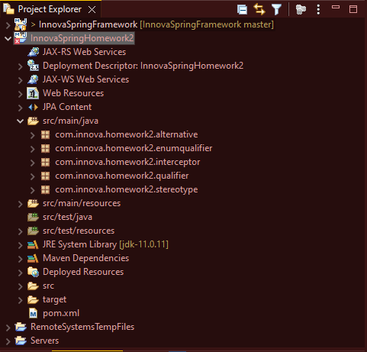
Alternatıve, ENUMQUALIFIER, QUALIFIER, Interceptor, stereotype

Slide 35
Alternatıve
Alternative de 2 tane interface den birini seçiyoruz.
Alternativelere @Alternative eklenir.
Beans.xml in yapılandırılması gerekir. Örneğin:
<alternatives>
<class>com.innova.homework2.alternative.Mysql</class>
</alternatives>

Slide 36
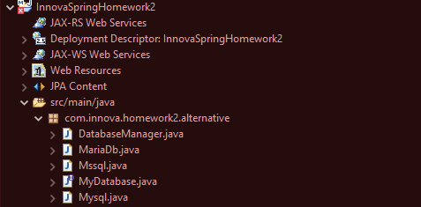
Alternatıve

Slide 37
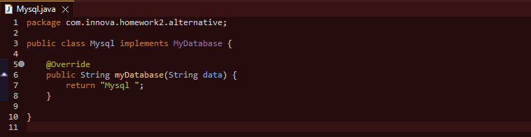
Mysql.java

Slide 38
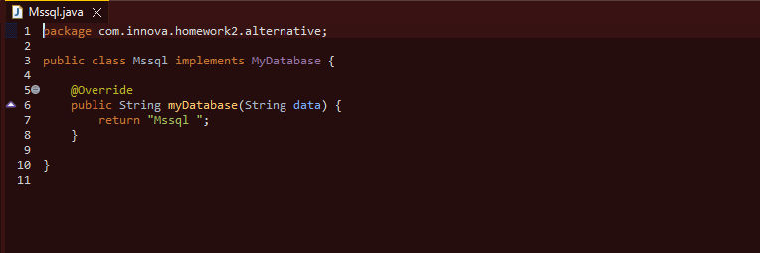
Mssql.java

Slide 39
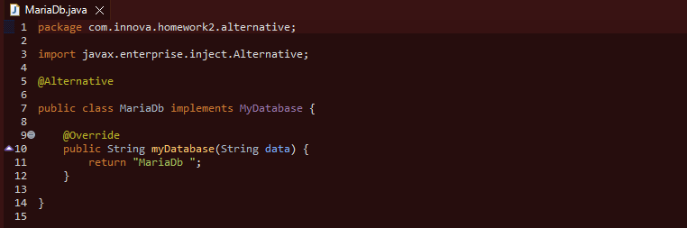
MariaDb.java

Slide 40
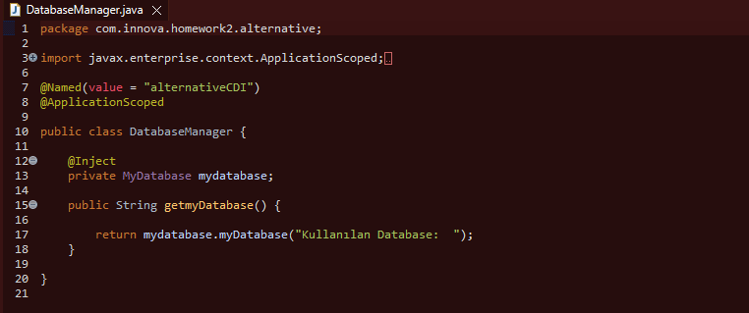
DatabaseManager.java

Slide 41
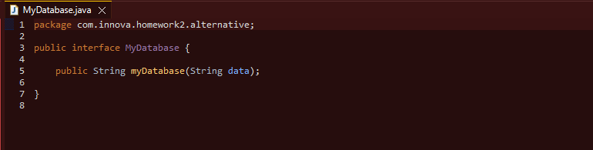
MyDatabase.java

Slide 42
Qualıfıer
Qualifier Annotation yapısı ile oluşturulur
Qualifier da 2 tane interface i istediğimde değiştirebiliyorum.
@default ile default olarak bir seçenek seçilir. Eğer default seçilmek istenmez ise Qualifier Annotion yapısı ile mudahele edip @QualifierCokluSecim ekli olan seçeneği opsiyonel olarak seçebiliriz.
Qualifierda alternative gibi beans ile uğraşmadan kolayca seçenek değiştirebiliriz.

Slide 43
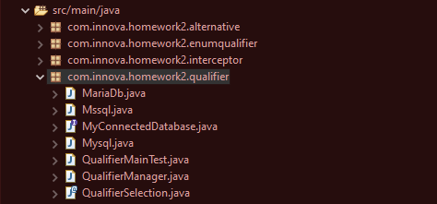
Qualıfıer

Slide 44
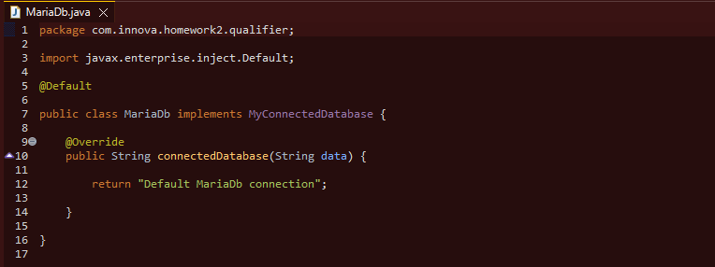
MariaDb.java

Slide 45
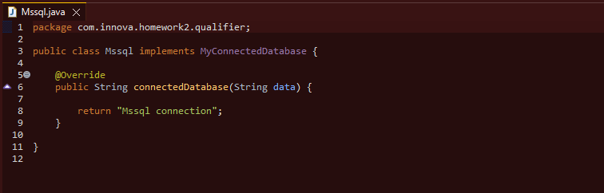
Mssql.java

Slide 46
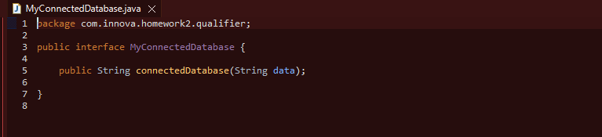
MyConnectedDatabase.java

Slide 47
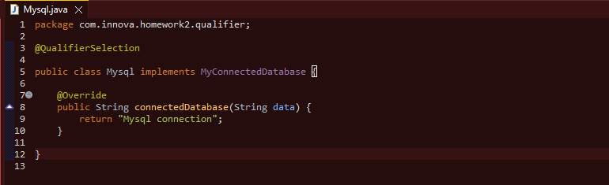
Mysql.java

Slide 48
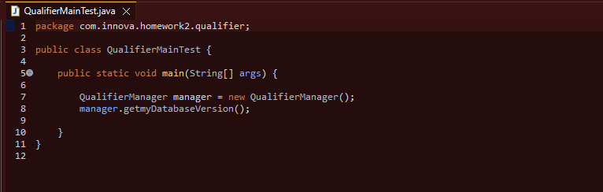
QualifierMainTest.java

Slide 49
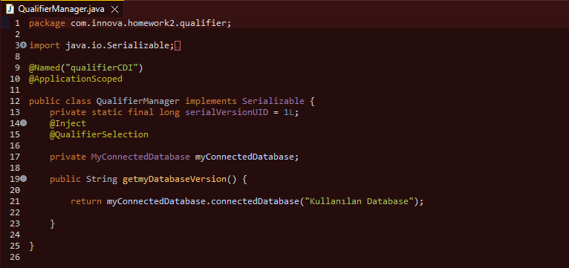
QualifierManager.java

Slide 50
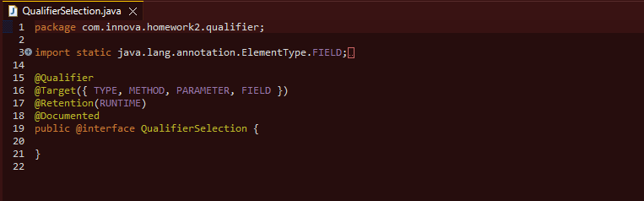
QualifierSelection.java

Slide 51
ENUMQUALIFIER
Qualifier a ek olarak enum oluştururuz.
public enum ENUMFORQUALIFIER {
ELEMENT1, ELEMENT2, ELEMENT3
}
Bu enum yapısı diğer opsiyonel seçeneklere @ENUMFORQUALIFIER diye eklenir. Ve bunlar seçilmek istenirse bu annotationlar ile seçilebilirler.

Slide 52
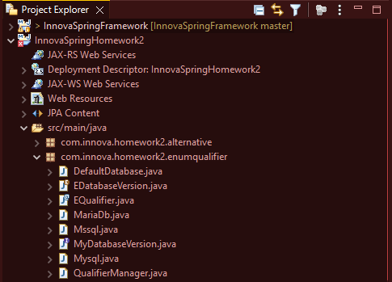
ENUMQUALIFIER

Slide 53
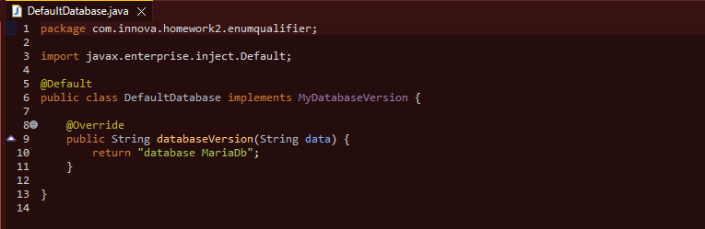
DefaultDatabase.java

Slide 54
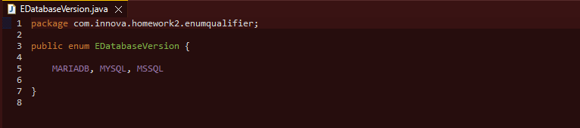
EDatabaseVersion.java

Slide 55
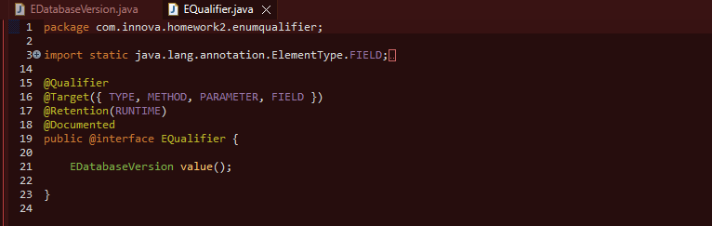
EQualifier.java

Slide 56
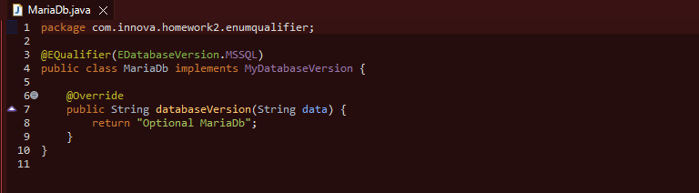
MariaDb.java

Slide 57
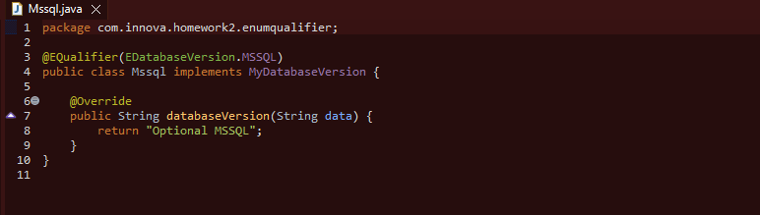
Mssql.java

Slide 58
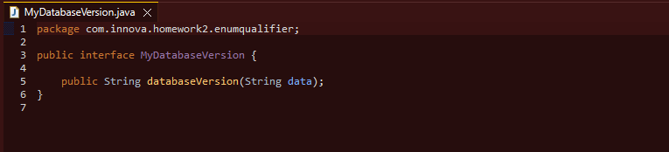
MyDatabaseVersion.java

Slide 59
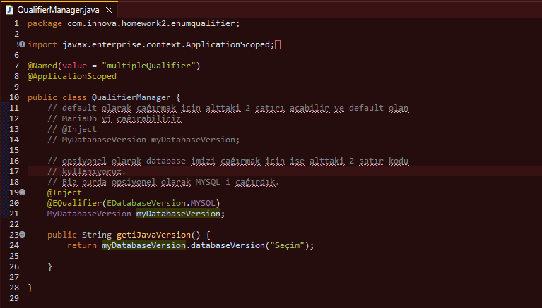
QualifierManager.java

Slide 60
Interceptor
Interceptor yapılarında interceptor ve interceptor binding annotation bileşenlerini kullanıyoruz.
Interceptor belirli durumlar için önlem almak bir işlemin arasına başka bir işlem sokmak gibi sebeplerle kullanılabilir. Örneğin kullanılan bir methodu belirli şartlara göre kesip başka bir işlem yapabilir.

Slide 61
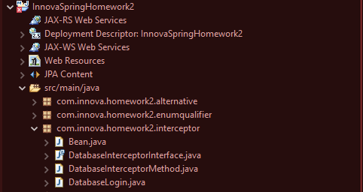
Interceptor

Slide 62
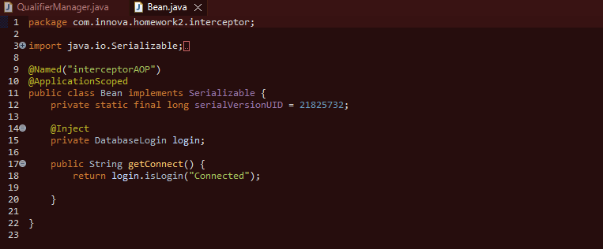
Bean.java

Slide 63
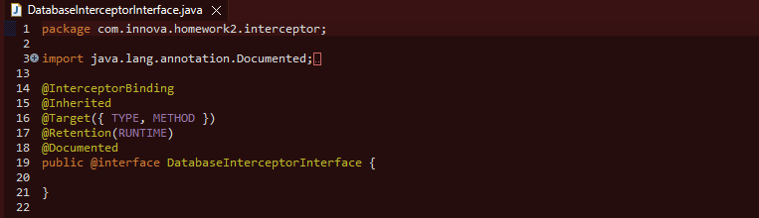
DatabaseInterceptorInterface.java

Slide 64
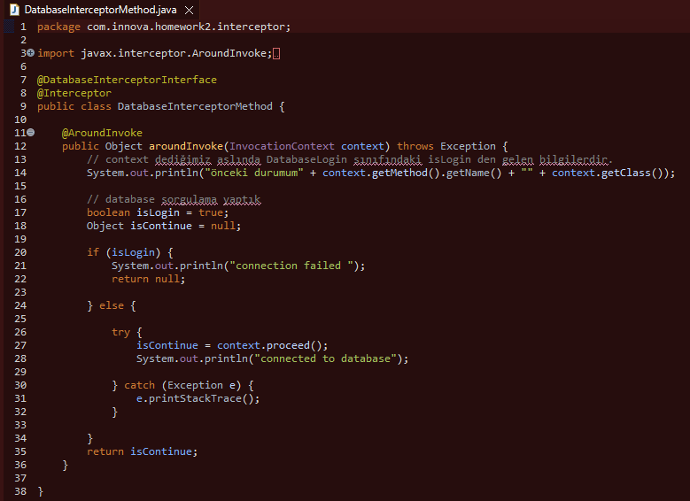
DatabaseInterceptorMethod.java

Slide 65
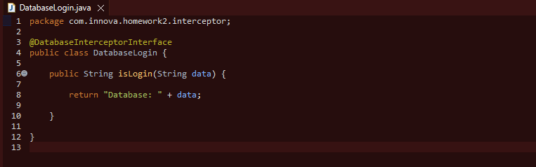
DatabaseLogin.java

Slide 66
Stereotype
StereoType Çoklu Annotation ları tek bir Annotation da birleştirmek için kullanılır. Daha sonra oluşturduğumuz bu yapıyı istediğimiz classda annotation olarak eklememiz yeterlidir.

Slide 67
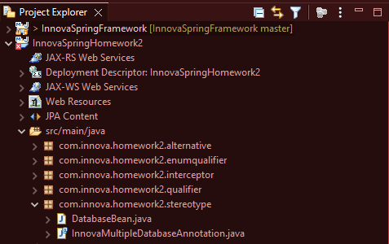
Stereotype

Slide 68
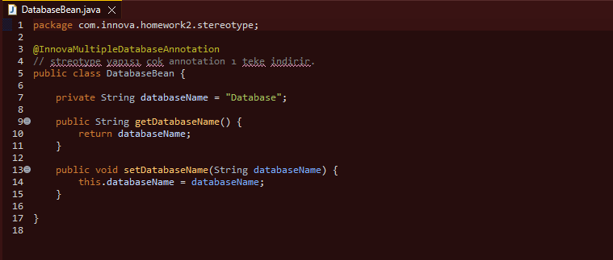
DatabaseBean.java

Slide 69
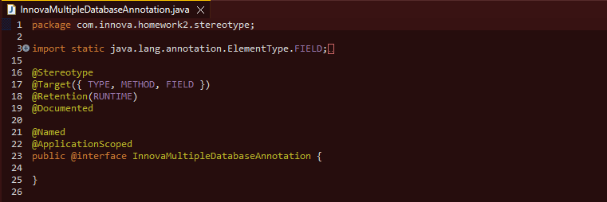
InnovaMultipleDatabaseAnnotation.java

Slide 70
PATIKA INNOVA
MUSTAFA BULU 22 OCAK 2022

Slide 71
ASCII UNICODE arasındaki farklar
ASCII | UNICODE
ASCII Latin alfabesi üzerine kurulu 7 bitlik bir karakter kümesidir. | Unicode kabaca, dünyadaki bütün yaşayan dillerin tüm karakterlerini kapsar ve 16 bitlik karakter kümesidir.
Harflerin bilgisayar ortamında saklanması ve taşınması ile ilgili geliştirilen ilk sistem ASCII sistemi olmuştur. | Unicode’un geliştirilme amacı farklı karakter kodlama sistemlerinin birbiriyle tutarlı çalışmasını ve dünyadaki tüm yazım sistemlerinden metinlerin bilgisayar ortamında tek bir standart altında temsil edilebilmesini sağlamaktır.
ASCII, 1963 yılında ANSI tarafından standart olarak kullanıma sunulmuştur. | Unicode, Unicode Consortium organizasyonu tarafından geliştirilmişir.
ASCII standartlaştırılmamıştır. | UNICODE standartlaştırılmıştır.

Slide 72
JAR WAR ARASINDAKİ FARKLAR
JAR | WAR
Jar dosyası, Java sınıfları, ilişkili meta veriler ve metin ve resimler gibi kaynakların tek bir dosyada toplandığı bir dosyadır. | War dosyası, jar dosyaları, JSP, Servlet, XML dosyaları, HTML gibi statik web sayfaları ve bir web uygulamasını oluşturan diğer kaynaklardan oluşan bir koleksiyon dağıtmak için kullanılan bir dosyadır.
Java arşivi anlamına gelir. | Web uygulama kaynağı veya web uygulama arşivi anlamına gelir.
.jar dosya uzantısına sahiptir. | .war dosya uzantısına sahiptir.
Java Runtime Environment'ın (JRE) sınıflar ve ilgili kaynaklar da dahil olmak üzere tüm uygulamayı tek bir istekte dağıtmasına izin verir. | Web uygulamasını kolayca test etmeye ve dağıtmaya izin verir.

Slide 73
Absolute Path
Absolute path ise bir dosya yada klasörün root(kök) dizinden itibaren verilen path’e denir.
Root (/) dizininden itibaren alt klasörler üzerinde çalışmalarınızı gerçekleştirebilmenizi sağlar.
Fakat Absolute Path işlemi, genellikle pek tavsiye edilmeyen bir path verme işlemidir. Sebebi ise Projemize locale olarak path veriyoruz fakat projemizi farklı makinalar da çalıştırmak istediğimiz zaman verilen Absolute Path(Locale Path) projenin patlamasına sebebiyet vermektedir. Bu yüzden çoğunlukla Relative Path tercih edilmektedir.

